Slide 1






忠诚于党 争做先进 服务人民
——入党答辩
答辩人：邓鸿伟 时间：2020年7月1日

Slide 2

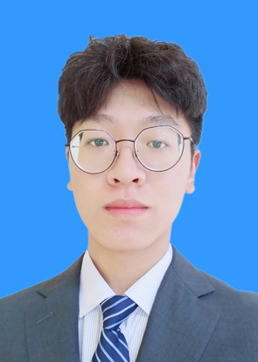
简介
姓名：邓鸿伟
性别：男
年龄：19
民族：汉
籍贯：四川达州
政治面貌：共青团员

Slide 3

目录
CONTENTS
PART ONE
PART TWO
对党的认识
专业学习
PART THREE
PART FOUR
学生工作
生活方面

Slide 4

中国共产党
是中国工人阶级的先锋队，同时是中国人民和中华民族的先锋队，是中国特色社会主义事业的领导核心，代表中国先进生产力的发展要求，代表中国先进文化的前进方向，代表中国最广大人民的根本利益。党的最高理想和最终目标是实现共产主义。中国共产党以马克思列宁主义、毛泽东思想、邓小平理论和“三个代表”重要思想作为自己的行动指南。中国共产党在社会主义初级阶段的基本路线是：领导和团结全国各族人民，以经济建设为中心，坚持四项基本原则，坚持改革开放，自力更生，艰苦创业，为把我国建设成为富强、民主、文明、和谐的社会主义现代化国家而奋斗。

Slide 5
我的各个年龄段对党的认识
幼儿时期
幼儿的时候只是知道八路军、游击队、中国共产党、抗日战争，但在脑海里的只是一个个名词，并不清楚这些到底是什么概念，这些对我只是很模糊，很遥远的红色记忆。
小学时期
上小学带上红领巾只是觉得胸前飘着一团红色的火焰，很自豪，但究竟不知道是为什么自豪
中学时期
上中学的时候我加入了共青团，还是没什么感觉，只是知道要交团费，当我开始接触中国历史，了解中国共产党的艰辛历程，我才开始了解这是一个什么样的政党，它的性质、指导思想、宗旨、纲领、基本路线、组织原则等。
大学时期
现在的大学生活让我更加深入了解中国共产党，我有意愿加入这个先进的政党，在中国共产党的熏陶下不断提高思想觉悟，端正入党动机，争取早日加入中共党，积极践行中国共产党的宗旨，全心全意为人民服务，为社会主义奋斗终身。

Slide 6
党的指导思想
马克思列宁主义
毛泽东思想
邓小平理论
三个代表重要思想
党的指导思想
用指导中国共产党全部活动的理论体系，是中国共产党的思想建设，组织建设和作风建设的理论基础。《中国共产党章程》明确规定：“中国共产党以马克思列宁主义，毛泽东思想，邓小平理论和“”三个代表重要思想”作为自己的行动指南。”

Slide 7
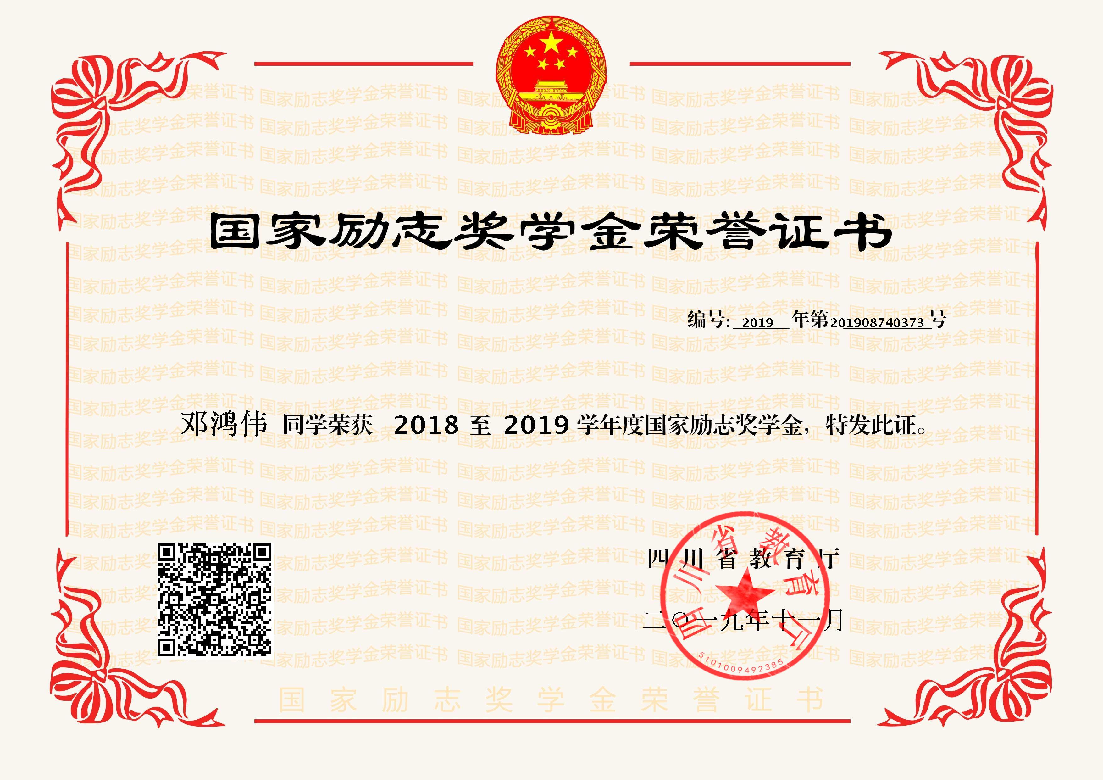
专业学习
1
无挂科现象、专业成绩排名专业前三，综合素质评分成绩，三个学期排第一，思想政治理论课平均分95
2
获得了国家励志奖学金证书、学习奖学金、三好学生荣誉称号
3
通过了国家计算机一级考试、计算机应用助理工程师、普通话水平测试等级证书，教师资格证在考
4
荣获四川省综合素质A级证书、2019年成都市优秀学生会工作人员、疫情防控志愿者、志愿服务先进个人、ICT职业规划比赛第二名
5
获得了创业培训学员合格证书

Slide 8
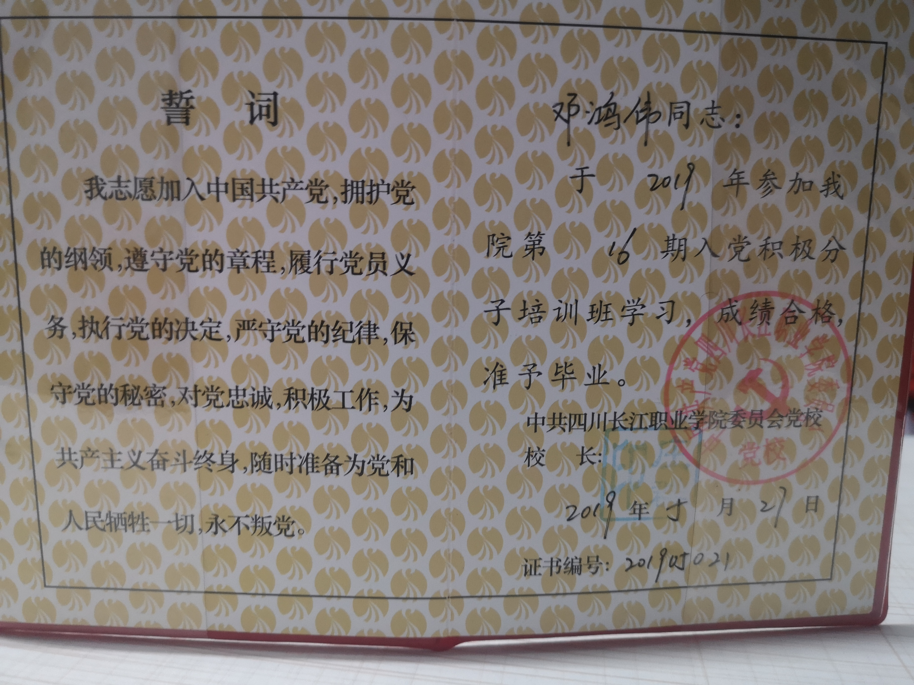
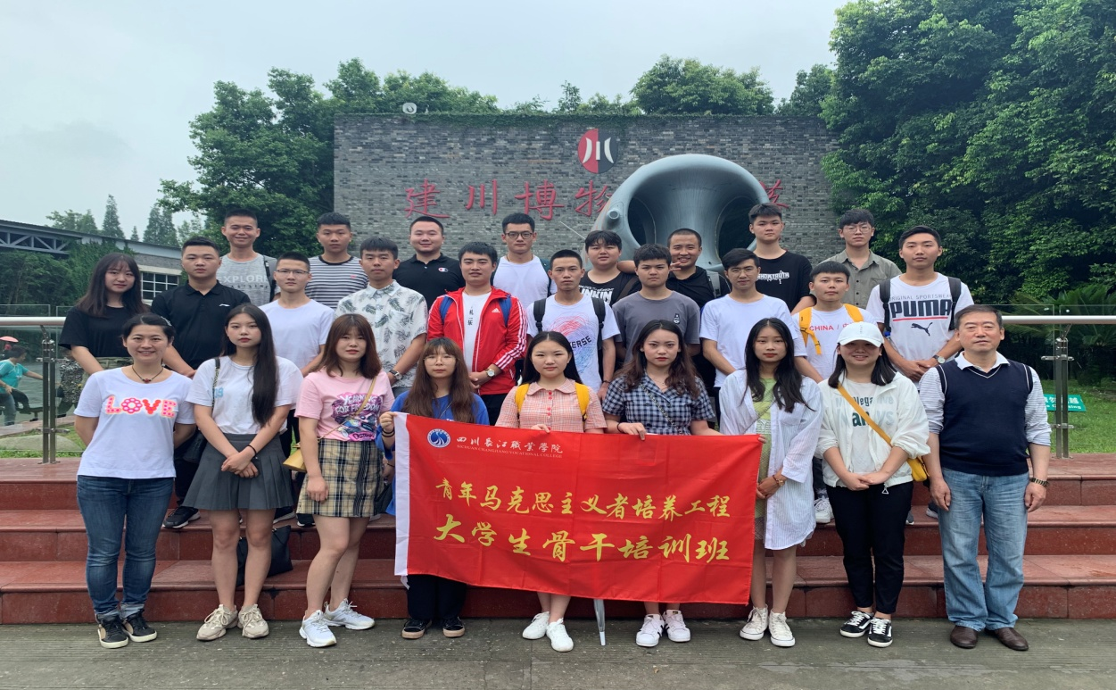
理论知识方面
不管从学习上，还是思想上，努力学习，积极向党组织靠拢。
参加青马工程，提高自身思想，学习马克思主义理论，以“高要求，高标准”来严格要求自己。

Slide 9
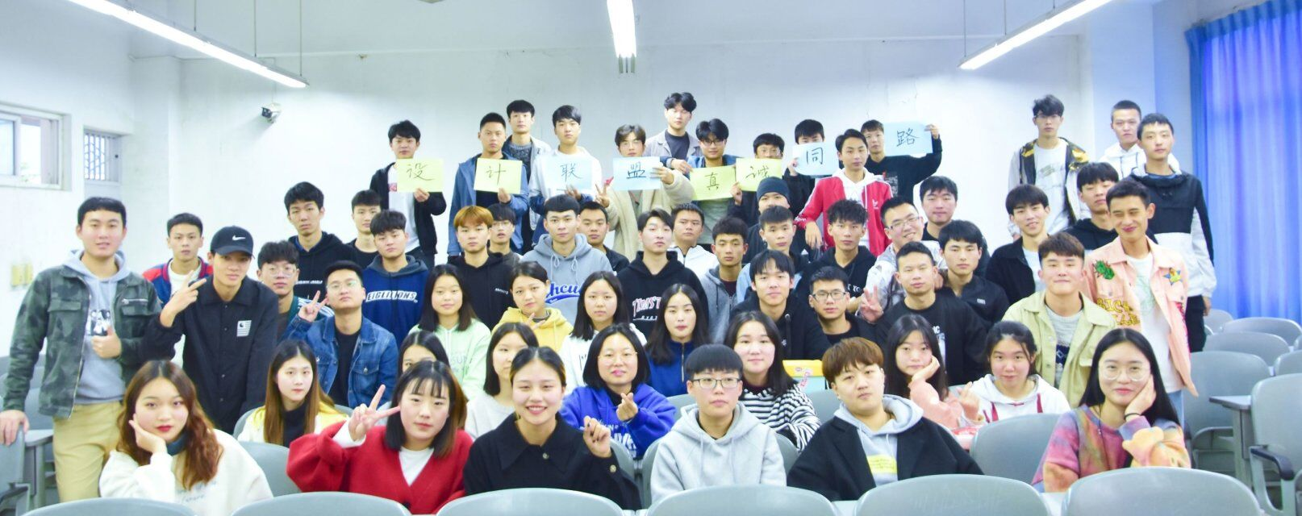
学生工作
1
班级工作
专业班班长
UI设计定向班项目助理

Slide 10
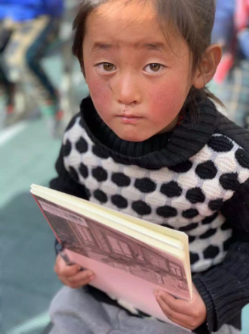
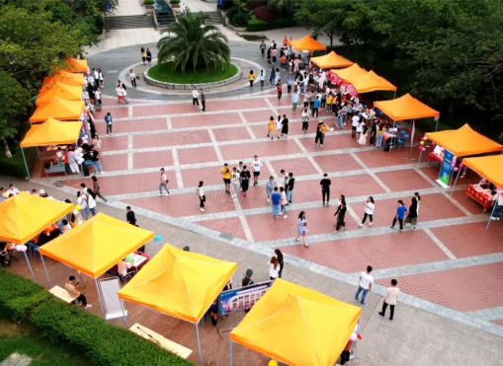
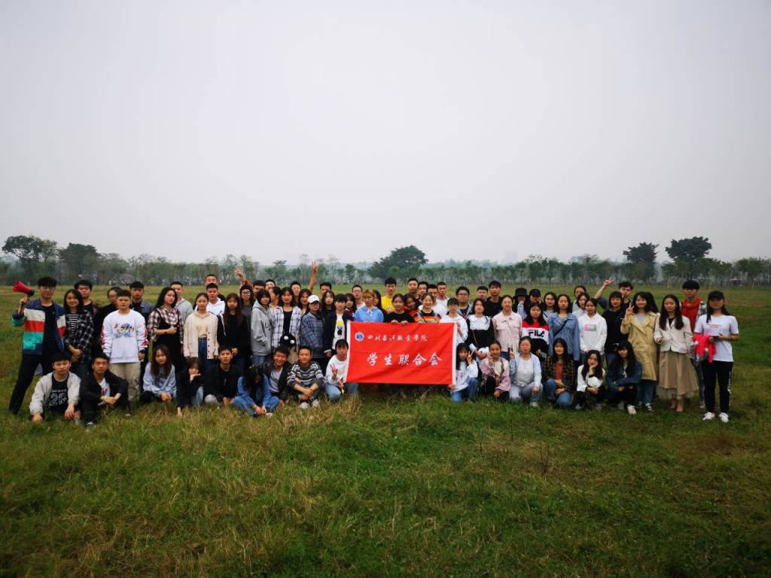
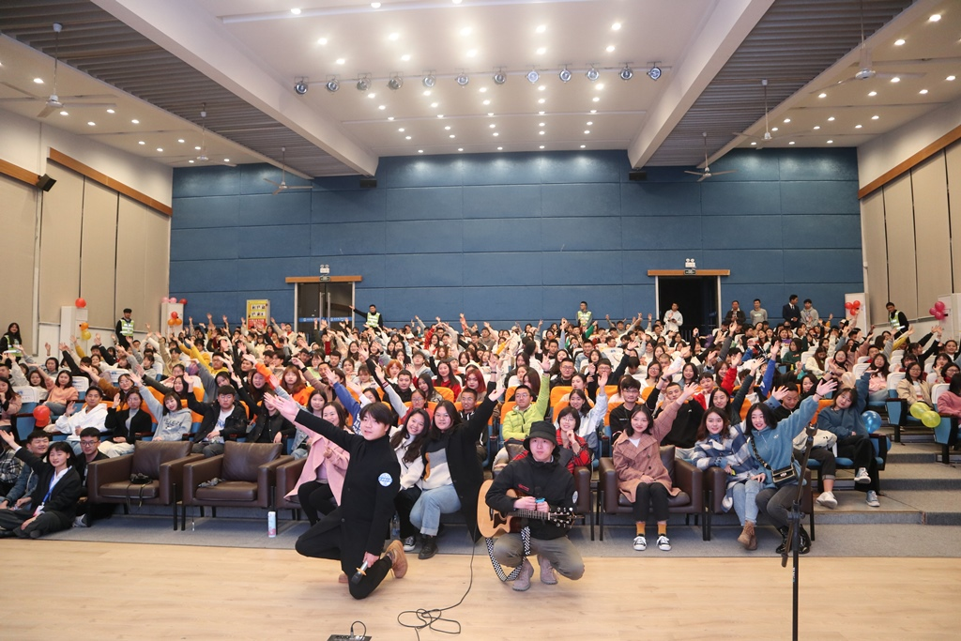
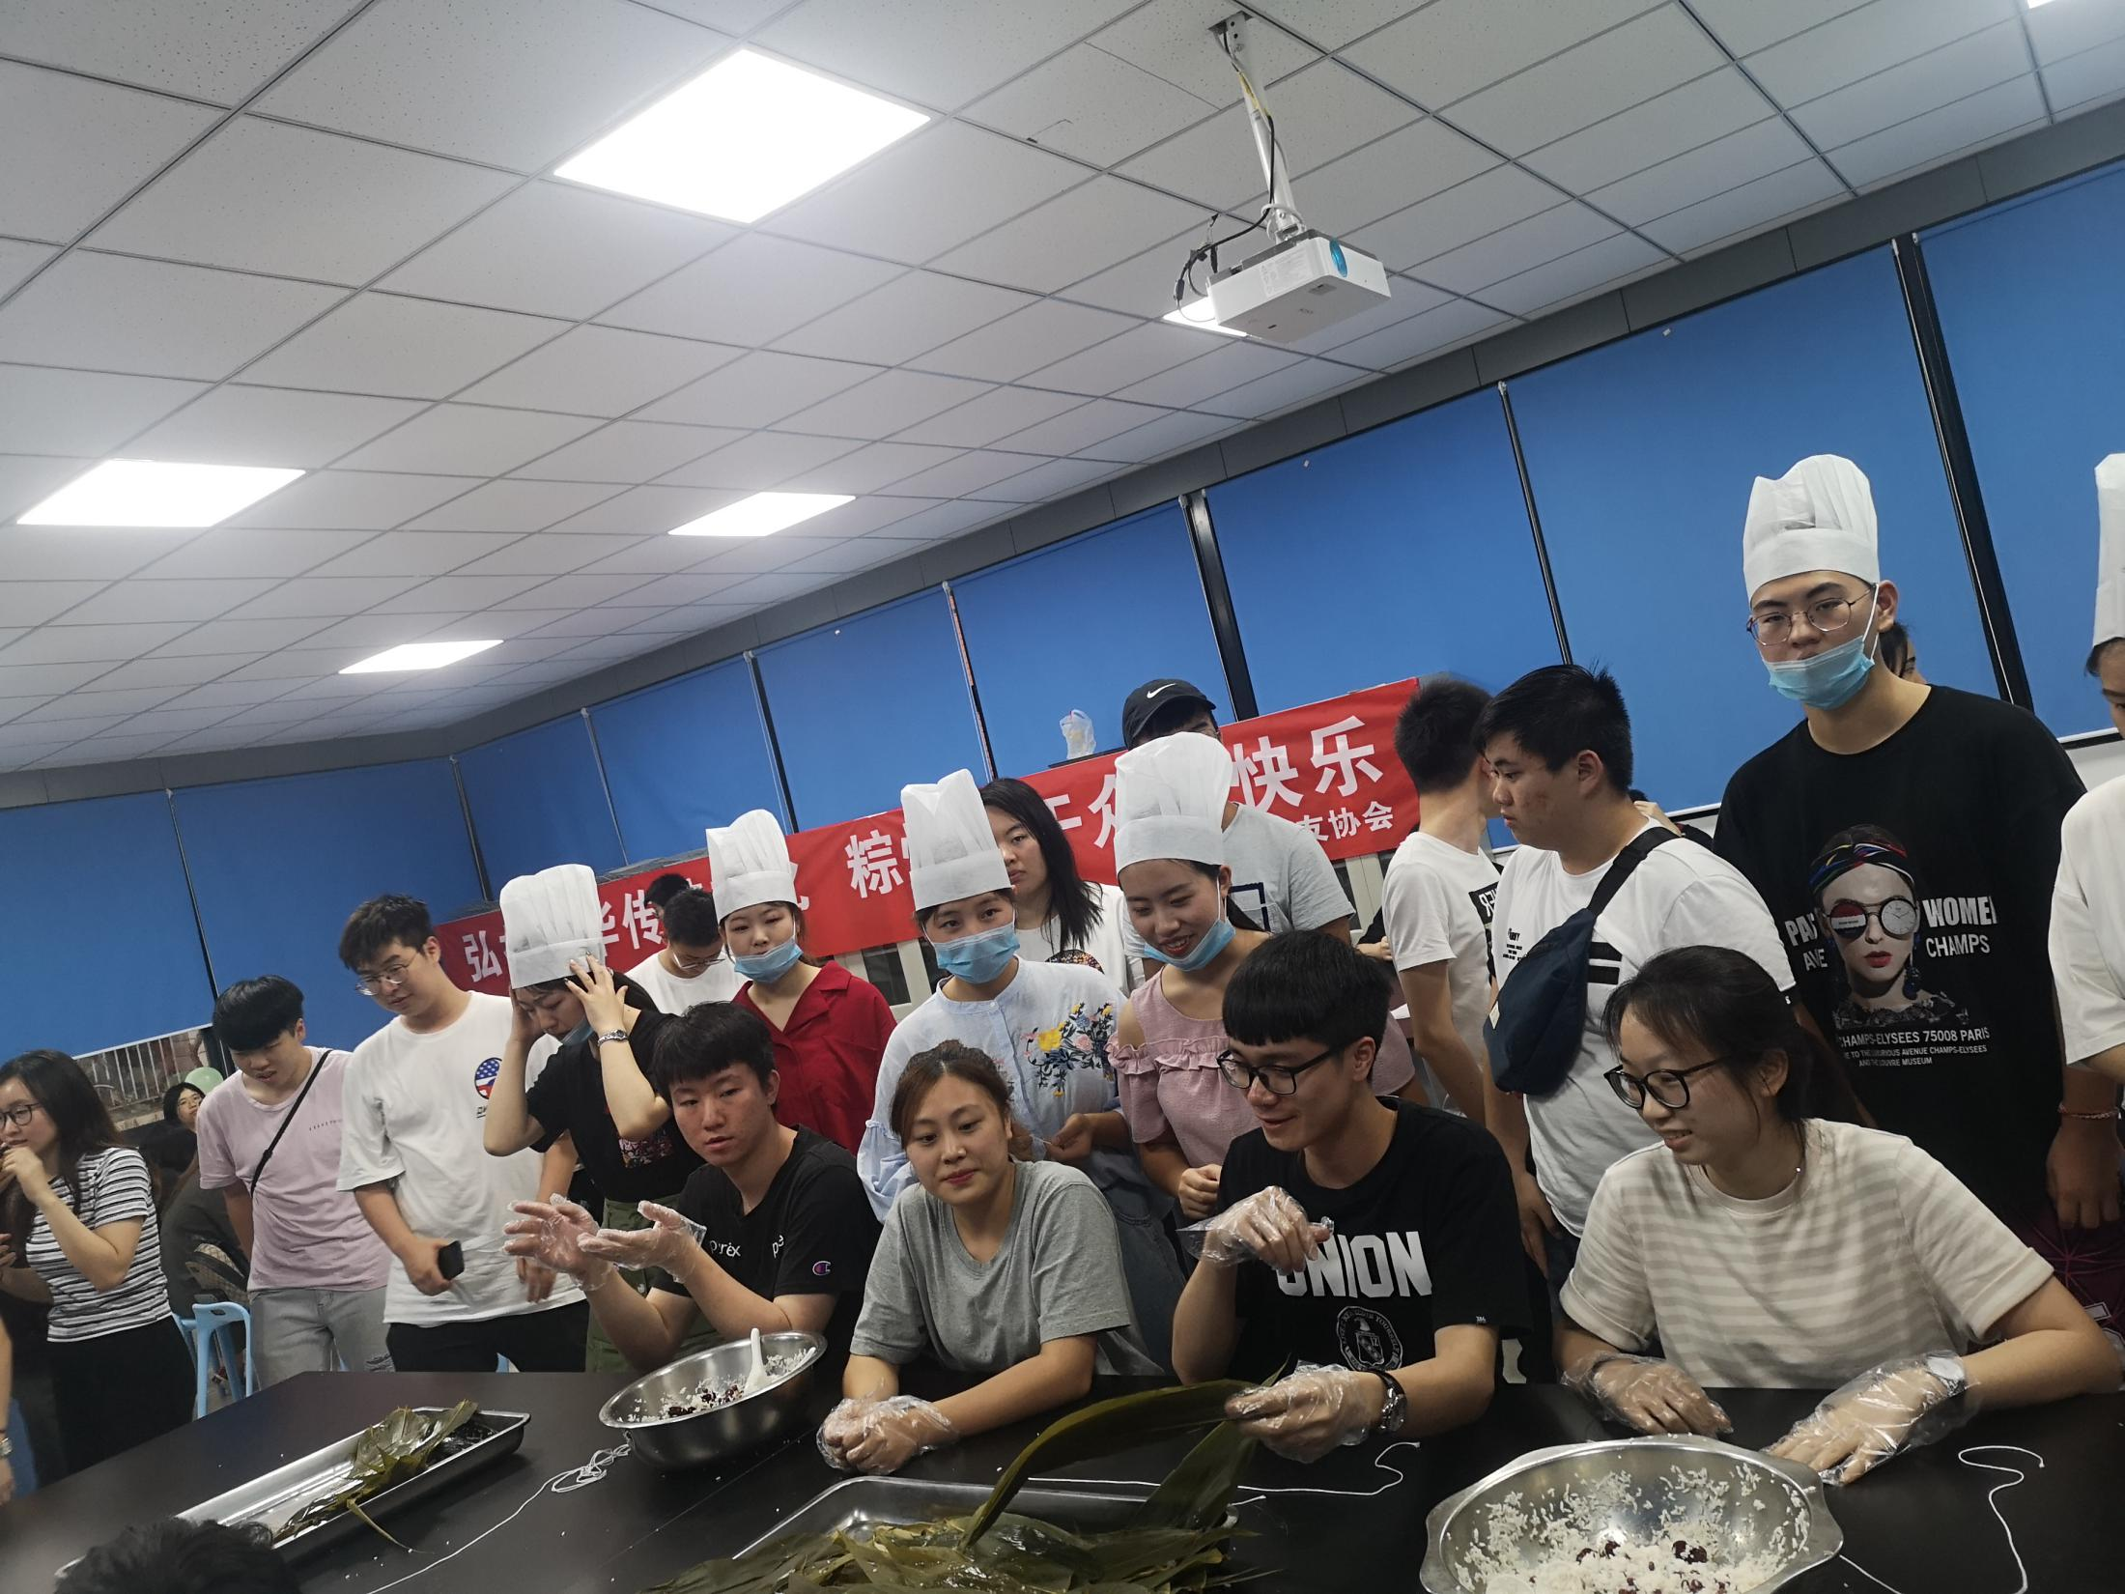
学生工作
2
学生联合会执行主席
英语社部长
社团联合会干事
学校工作
参与川港青年
保护公益计划
组织学院学生组织为期三天的招新工作
学生组织团建
大冰小屋音乐会
川港过度端午

Slide 11
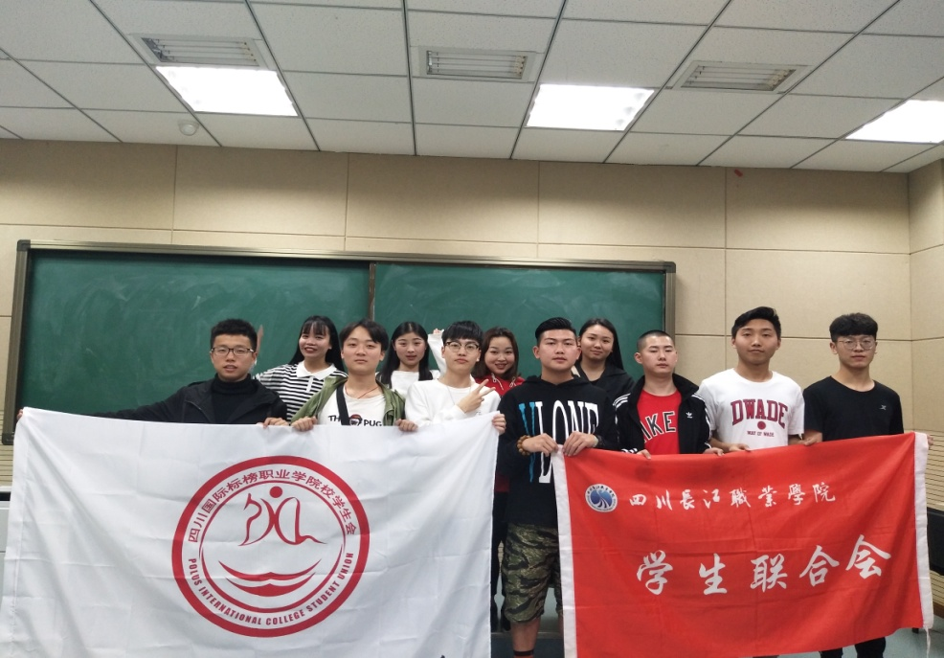
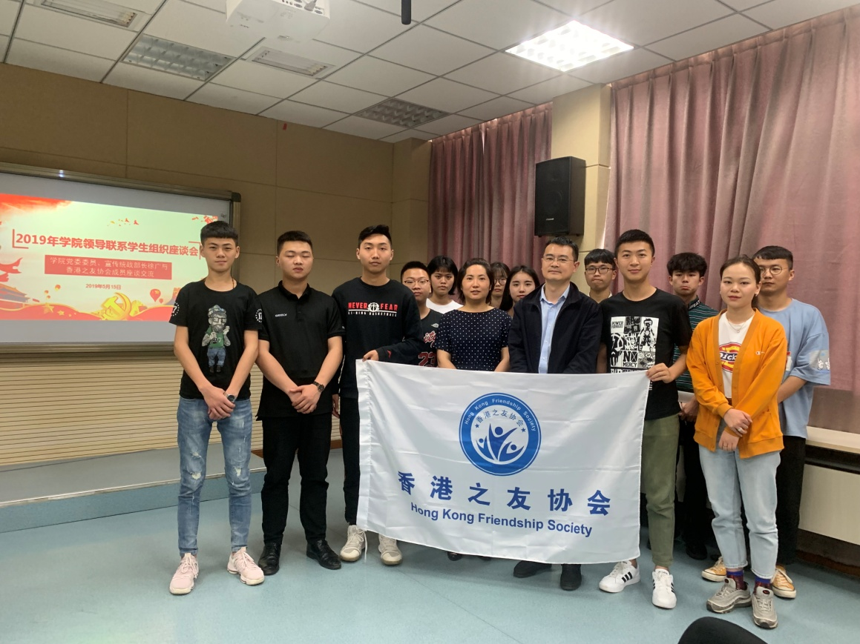
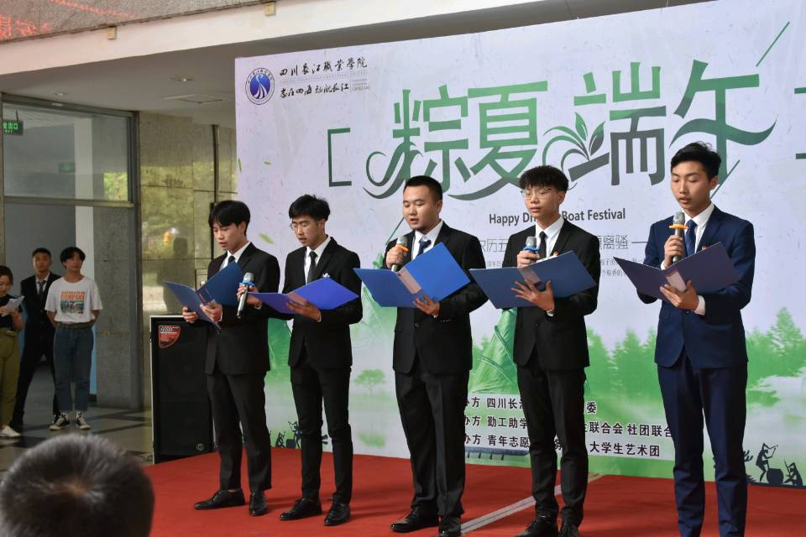
学生工作
1.策划“棕夏端午 纪念屈原”活动
2.组织“推广普通话周”
3.与其他高校建立友谊，并做互访交流
4.组织开展“二十四”节气诵读活动
5.主持“2018跨年晚会”
6.策划“2018-2019新生见面会暨团学干部培训会”
7.参与策划“社团文化节”
8.迎新晚会接待工作
9.单统招的迎新工作
10.学院文明执勤
11.组织干部团建活动

Slide 12
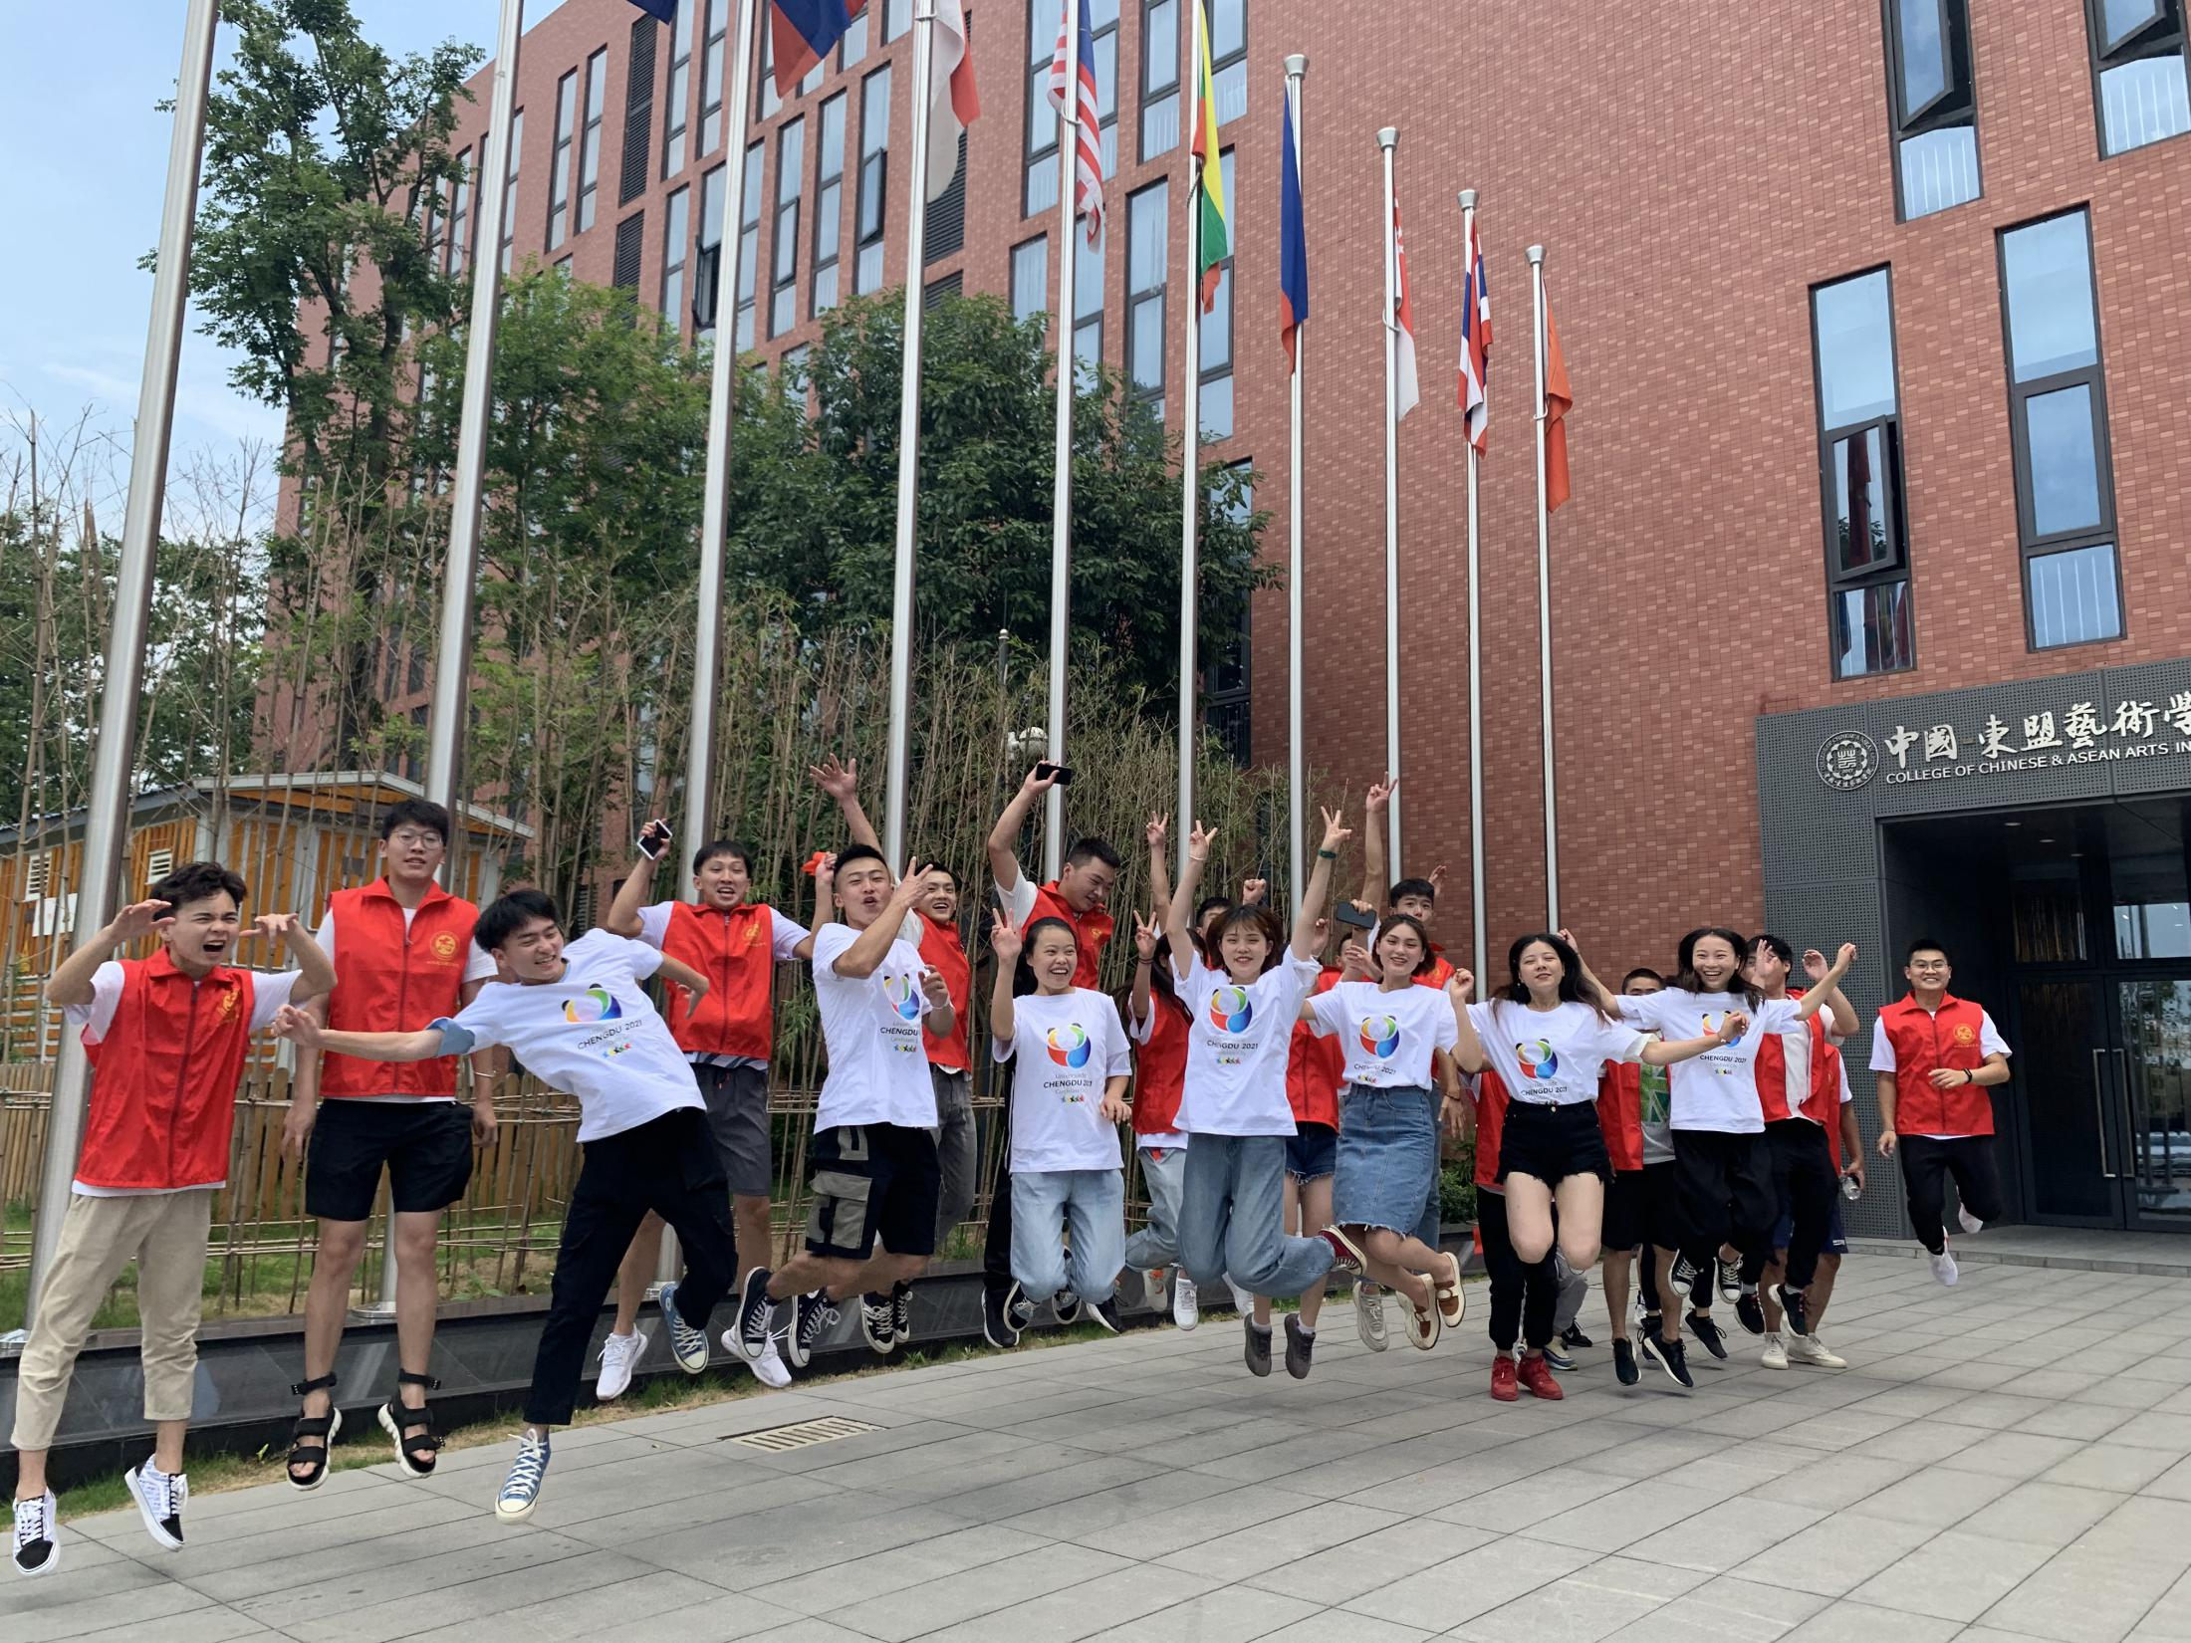
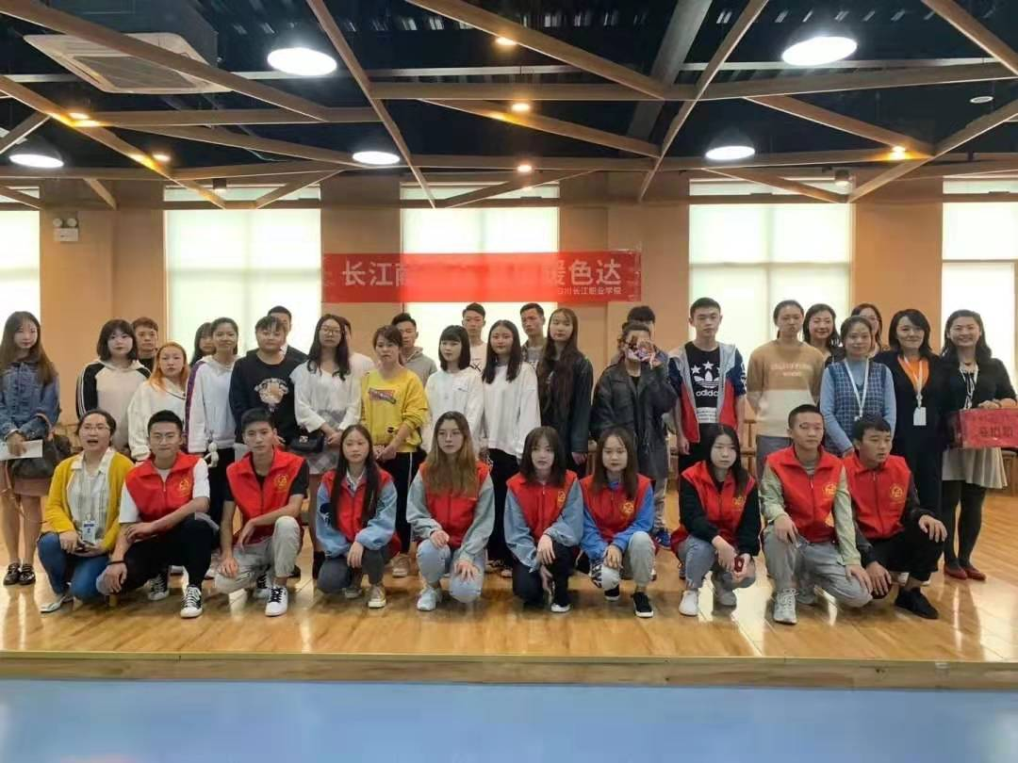
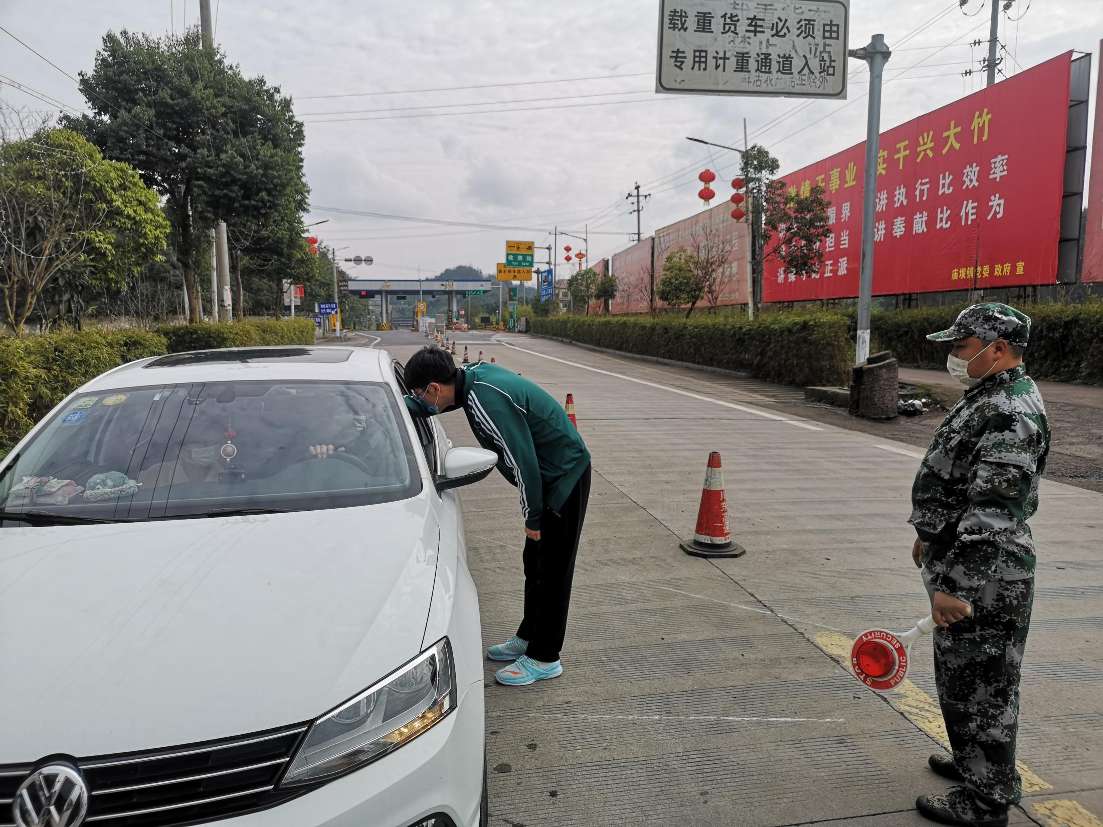
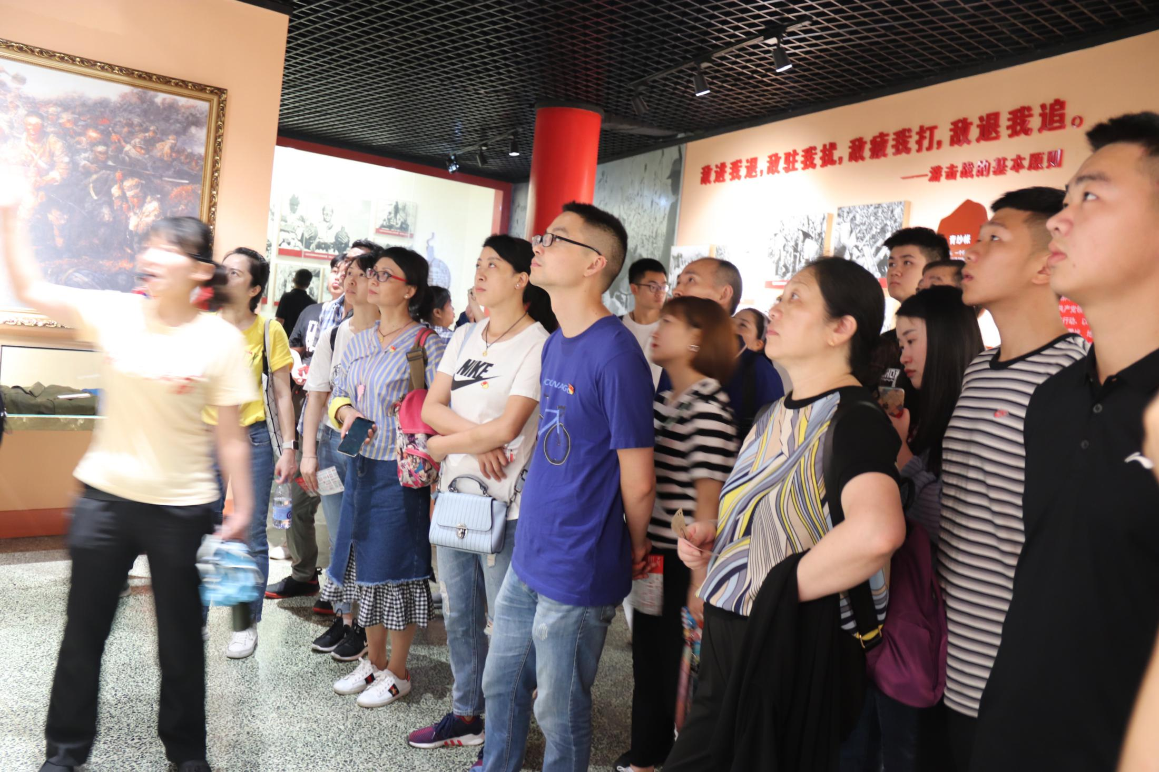
学生工作
3
社会实践
暑期实践
疫情防控志愿者
建川博物馆实践
大运会快闪宣传
色达募捐
疫情防控志愿者

Slide 13

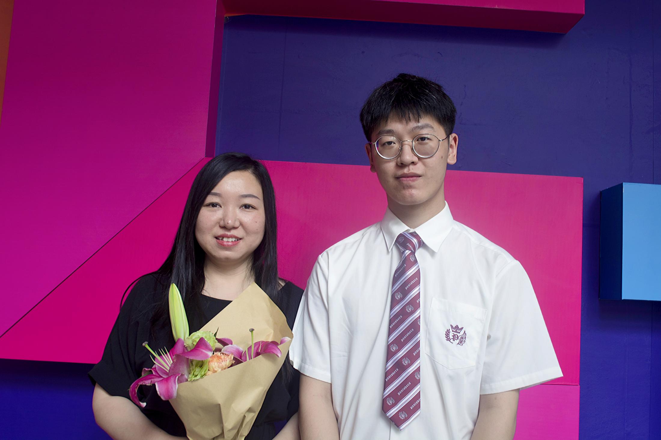
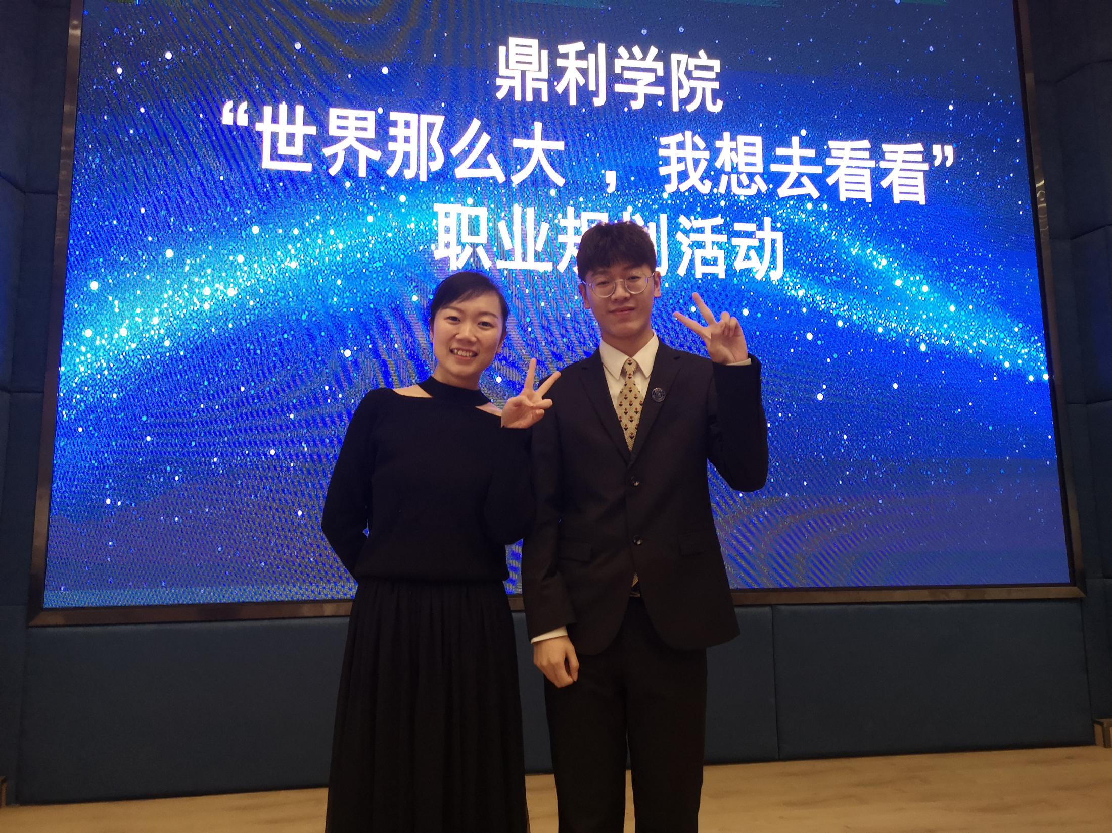
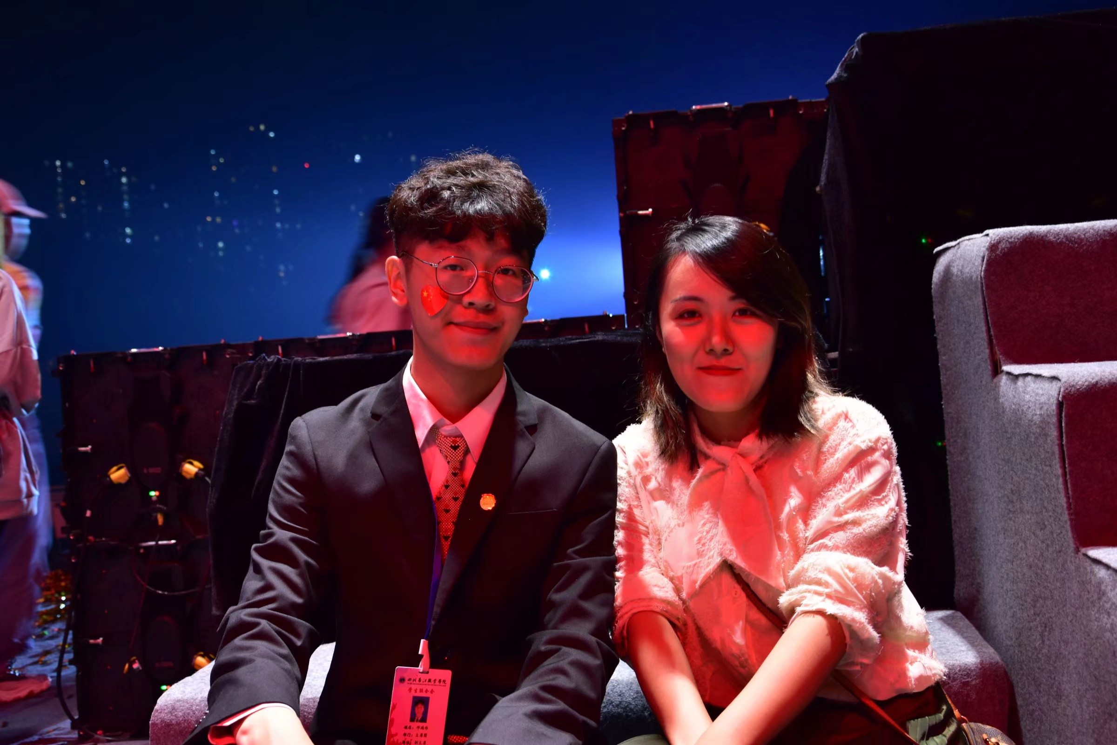
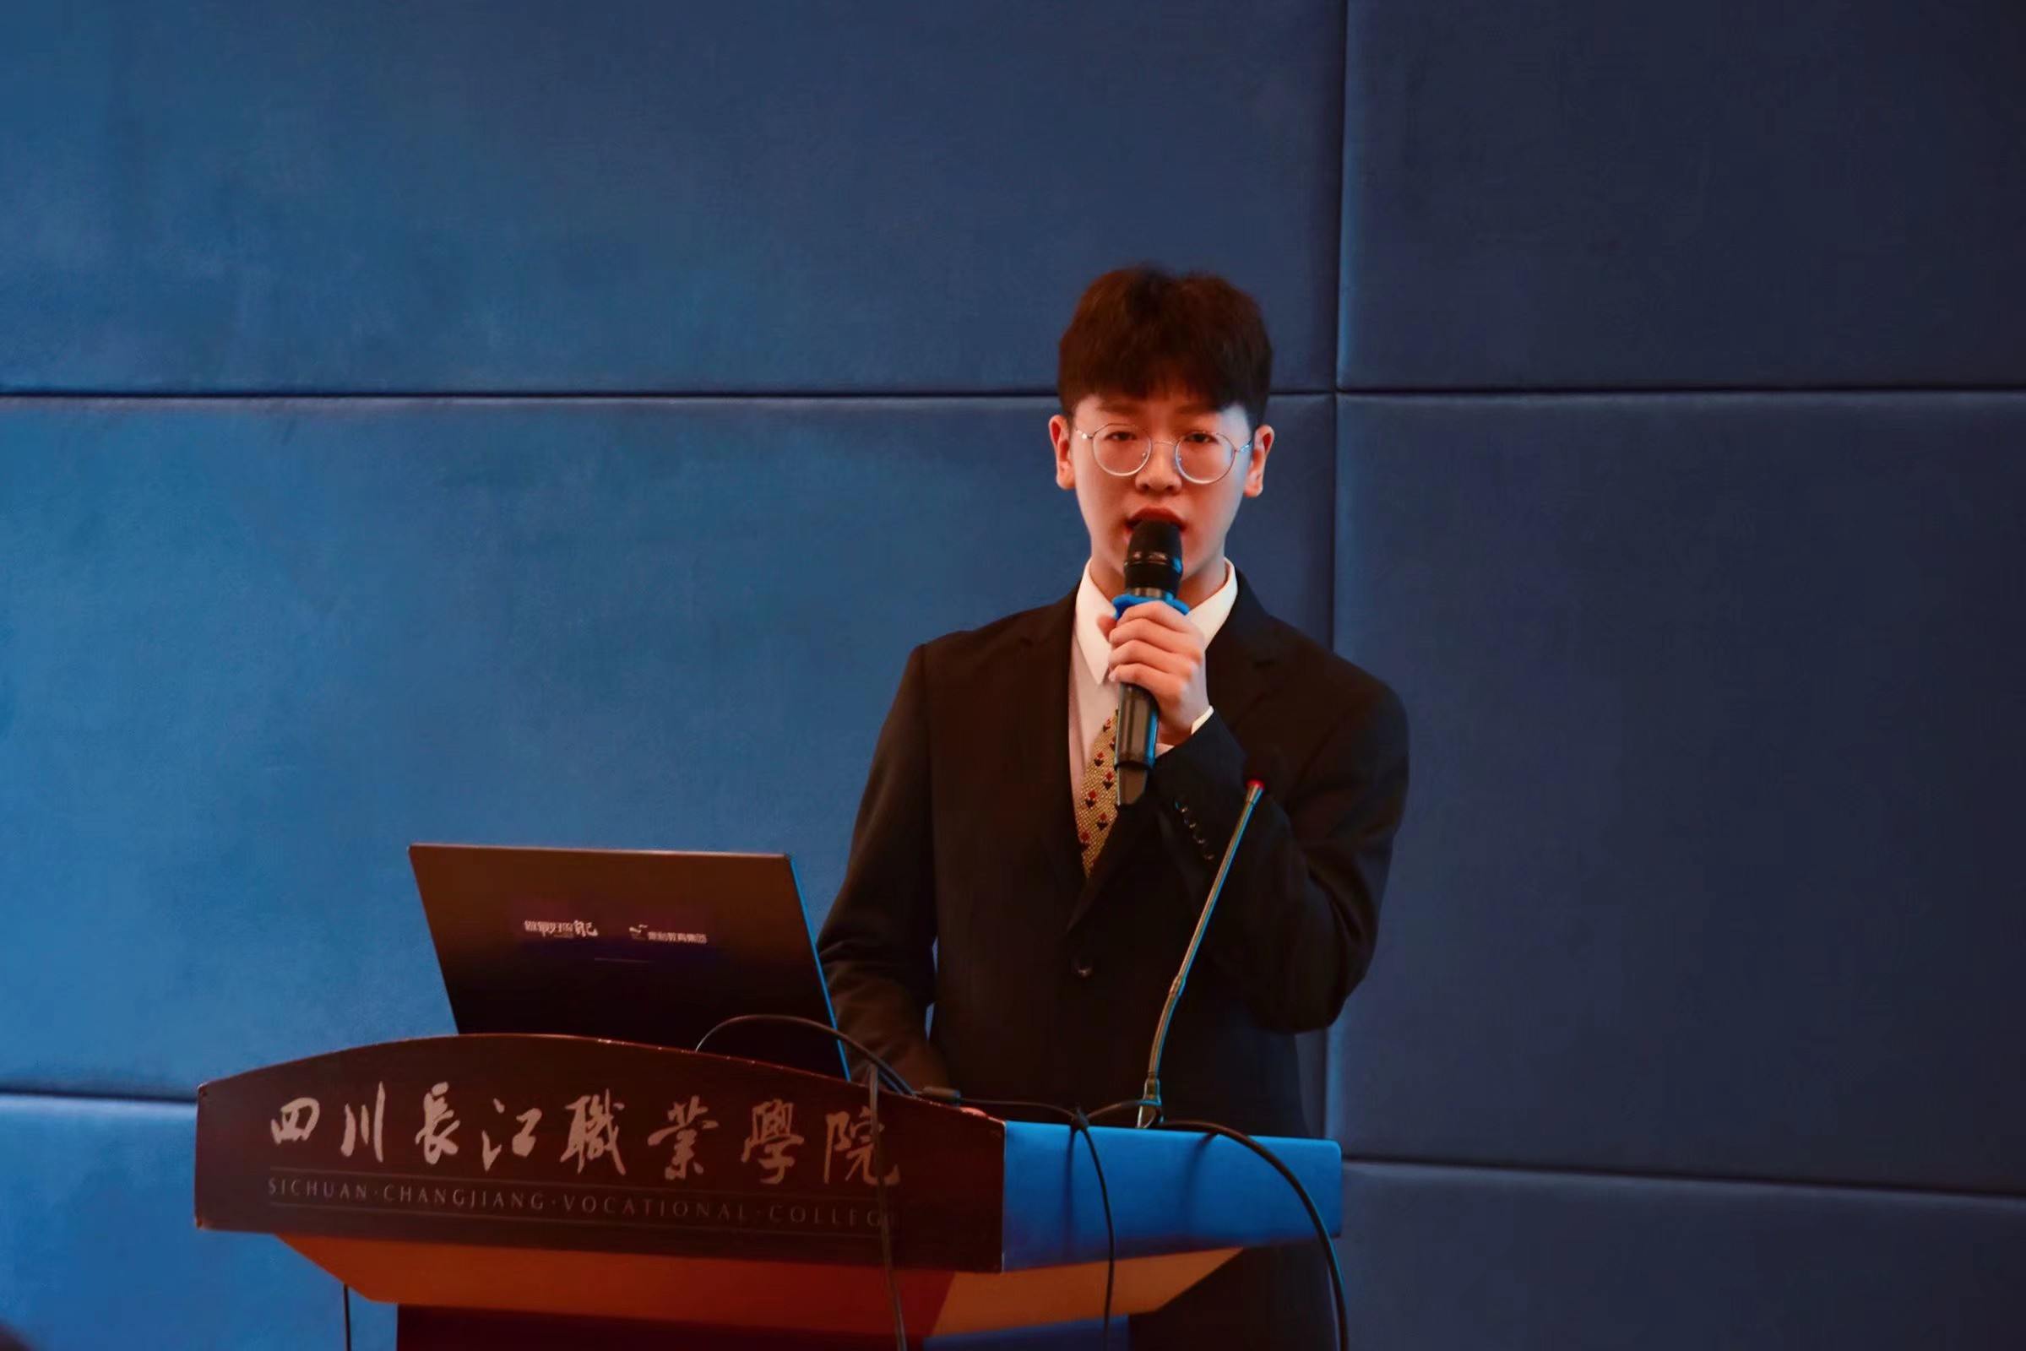
生活方面
热爱生活，自律自强
建立良好的人际关系平台
养成良好的生活习惯
热爱生活
自律自强
团结同学、有大局意识
树立积极的人生观、价值观

Slide 14

敬爱的党组织：
我深知，在我身上还有许多缺点和不足，因此，我希望党组织从严要求我，以便使我更快进步。若党组织在严格审查后能予以批准，我将认真履行党章上所要求的一切，严格要求自己，接受党组织和同志们的监督，严于律己、勤奋进取，努力作一名合格而且先进的预备党员。严格要求自己，总结经验，寻找差距，继续努力，争取早日加入党组织。请党组织在实践中考验我！

Slide 15
玖
感谢
聆听
THANK YOU FOR LISTENING
争取早日入党！

